Slide 1
Тема: Моделирование колебаний тел на JavaScript, связанных пружинами, в горизонтальной плоскости.
Группа: 23604/1
Студент: Киселев Павел

Slide 2
Постановка задачи
Изучить колебания тела на пружине
Написать программу, моделирующую колебания системы из n тел и (n+1) пружин в горизонтальной плоскости

Slide 3
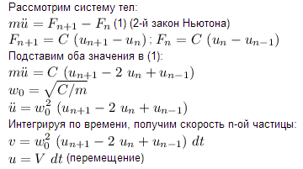
Основные формулы

Slide 4
Результат работы
Визуальное представление колебаний на javascript
Возможность изменения массы каждого груза и жесткости каждой пружины
Можно посмотреть на code.hol.es

